Slide 1
[ PROJET // CRYPTOGRAPHIE ]
Secure Messenger
Authentification & chiffrement de bout en bout
scrypt
AES-256-GCM
Flask + SQLite
Yassine Zine El Abidine
B1 — Administration Réseaux & Systèmes / Cybersécurité — École 89 Deep Tech
Avril 2026

Slide 2
01 // CONTEXTE
Le projet en deux phrases
Squelette Flask + SQLite + Jinja fourni.
Travail attendu : implémenter crypto_utils.py — 4 fonctions, deux objectifs. Stockage sécurisé des mots de passe + confidentialité & intégrité des messages.
hash_password verify_password
encrypt_message
decrypt_message
scrypt + sel constant-time
AES-256-GCM nonce 96 bits
Tag GCM vérifié intégrité garantie
Secure Messenger // Cryptographie
02 / 10

Slide 3
02 // HACHAGE
scrypt — pourquoi ce choix
Memory-hard
PARAMÈTRES RETENUS
Consommation mémoire élevée par calcul → attaques GPU/ASIC nettement moins efficaces que PBKDF2 / bcrypt.
Profil « interactive login » OWASP
N
2^15 (32 768)
facteur CPU/mémoire
Stdlib Python
r
8
taille de bloc
hashlib.scrypt disponible nativement via OpenSSL — aucune dépendance externe pour cette partie.
p
1
parallélisation
dklen
32 octets
clé dérivée = 256 bits
salt
16 octets
os.urandom — unique/user
Paramétrable
temps
~100 ms / hash
imperceptible à la connexion
N, r, p ajustables au matériel disponible (contrairement à MD5/SHA-256 qui sont fixes).
Vérification : hmac.compare_digest() → comparaison en temps constant, immunisée aux timing attacks.
Secure Messenger // Cryptographie
03 / 10

Slide 4
03 // CHIFFREMENT
AES-256-GCM — un AEAD, trois propriétés
Confidentialité
POURQUOI PAS LE RESTE ?
Impossible de lire le texte clair sans la clé.
CTR seul
confidentialité OK, mais bit-flipping possible
CBC sans HMAC
même problème — intégrité absente
Intégrité
CBC + HMAC
encrypt-then-MAC complexe à implémenter sans bug
Toute modification du ciphertext est détectée.
GCM = standard de facto (TLS 1.3, WPA3, Signal).
PARAMÈTRES
Authenticité
clé
256 bits
Preuve cryptographique que le ciphertext provient du détenteur de la clé.
nonce
12 octets (NIST SP 800-38D)
tag
16 octets
Nonce généré par os.urandom à chaque message → collision sur 96 bits négligeable au volume attendu.
Secure Messenger // Cryptographie
04 / 10

Slide 5
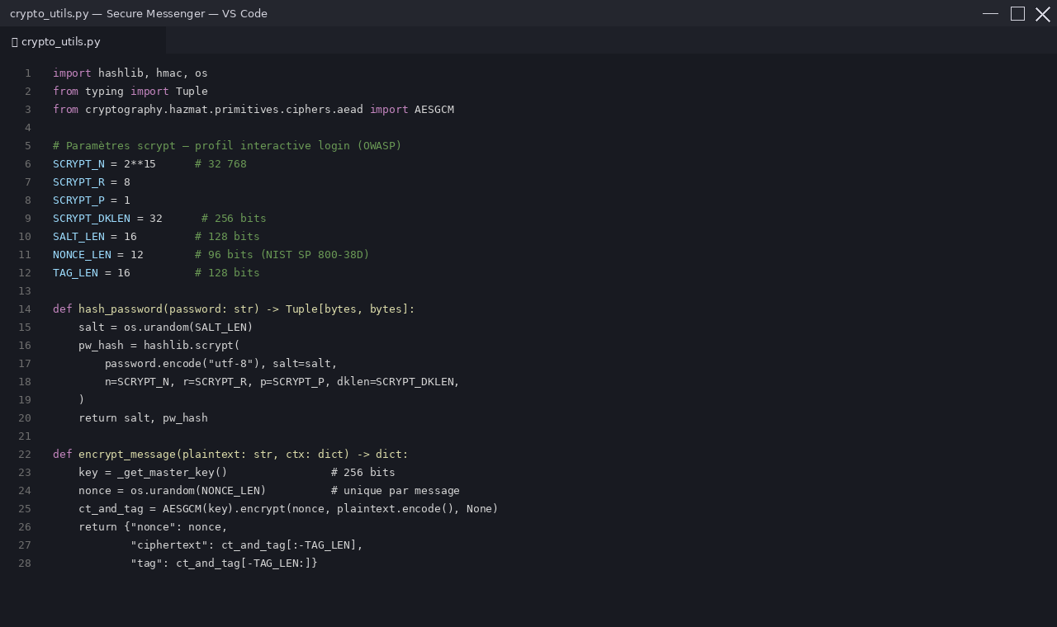
04 // IMPLÉMENTATION
crypto_utils.py — l'essentiel du fichier
Secure Messenger // Cryptographie
05 / 10

Slide 6
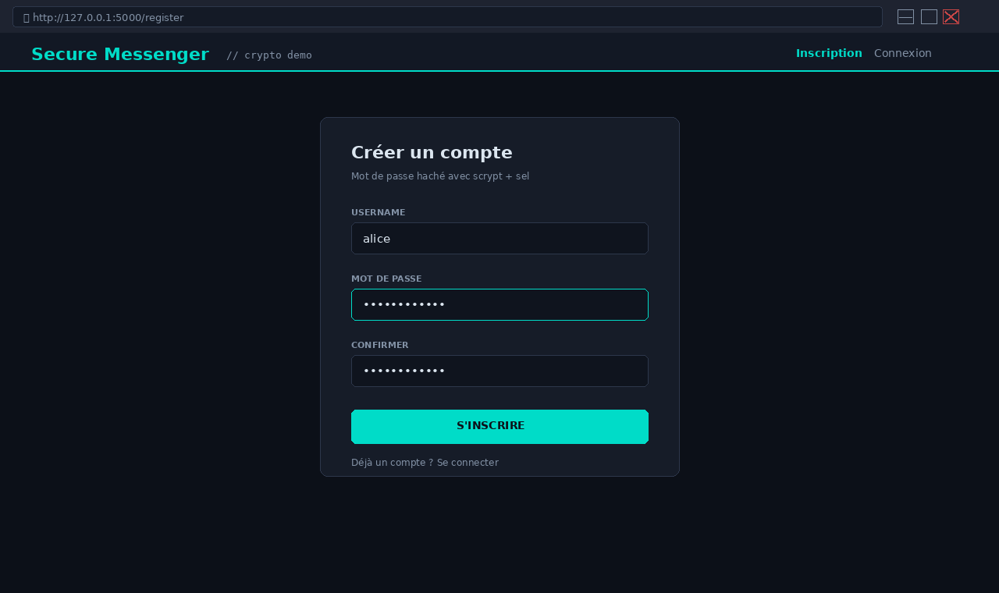
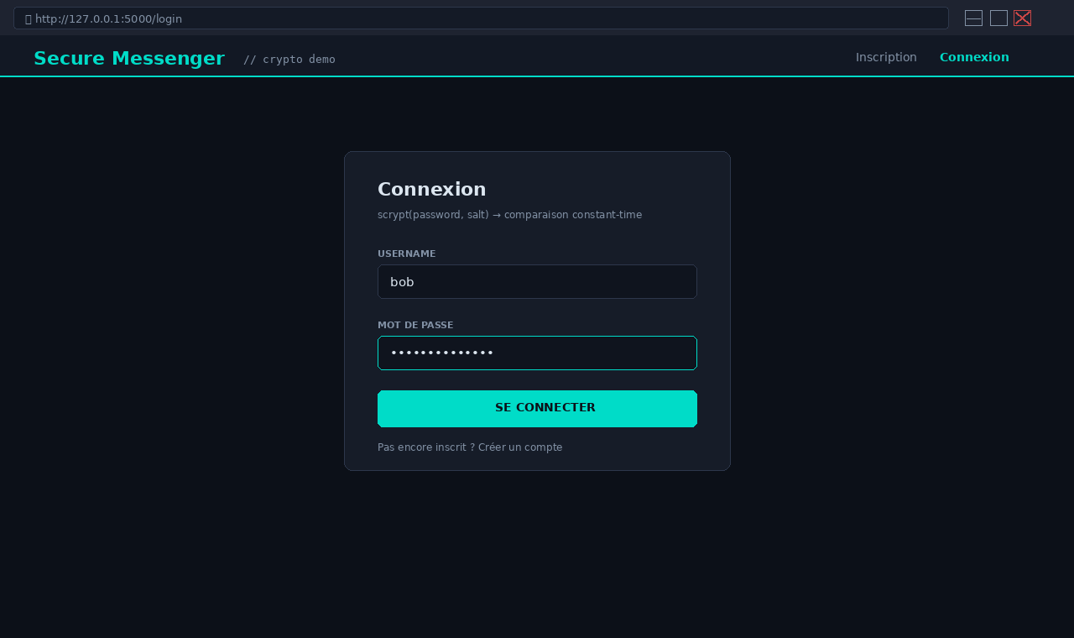
05 // PARCOURS UTILISATEUR
Inscription & connexion
Inscription — scrypt + sel appliqués au mot de passe
Connexion — comparaison constant-time
Côté serveur
À l'inscription : sel aléatoire + scrypt(password, salt) → (salt, pw_hash) stockés. À la connexion : récupération du sel, recalcul, hmac.compare_digest.
Secure Messenger // Cryptographie
06 / 10

Slide 7
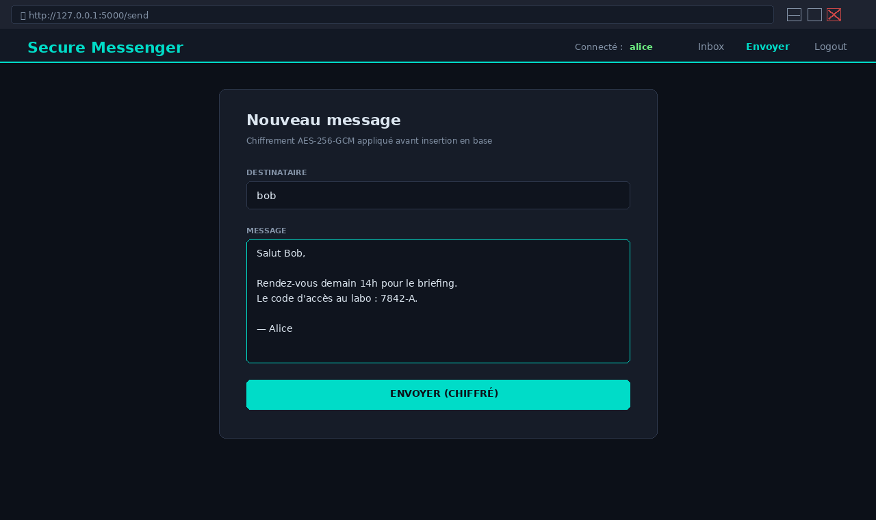
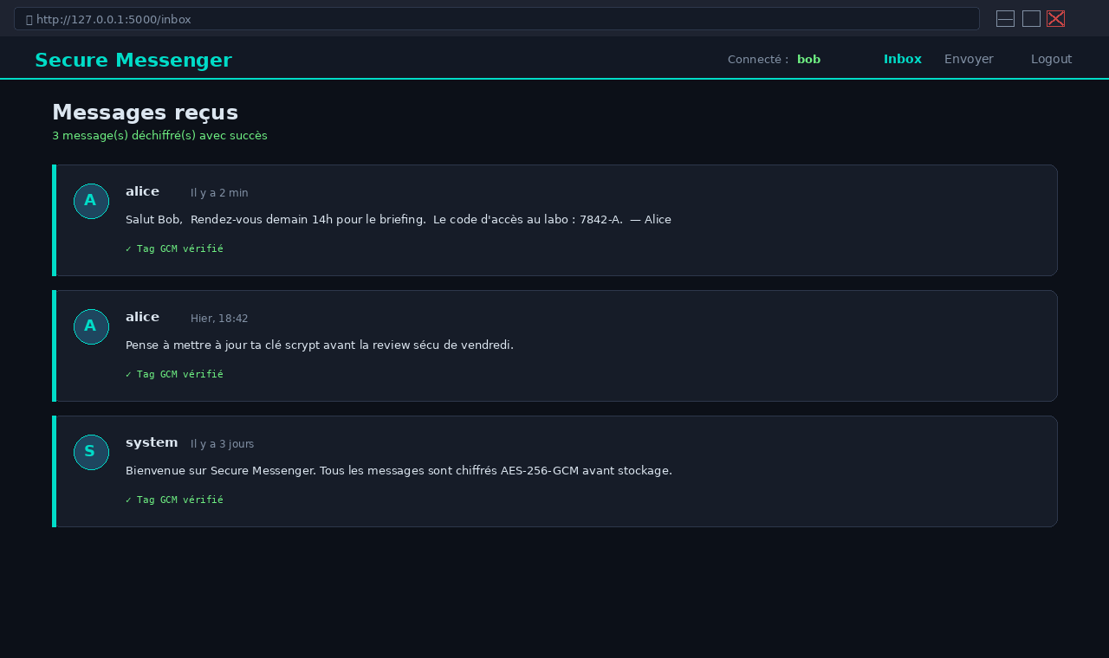
06 // MESSAGERIE
Envoi chiffré & inbox déchiffrée
Alice envoie — chiffré AES-256-GCM avant écriture en base
Bob reçoit — tag GCM vérifié à chaque message
Pipeline de bout en bout
encrypt_message → (nonce, ciphertext, tag) stockés en BLOB. decrypt_message lève InvalidTag si le ciphertext ou le tag ont été altérés.
Secure Messenger // Cryptographie
07 / 10

Slide 8
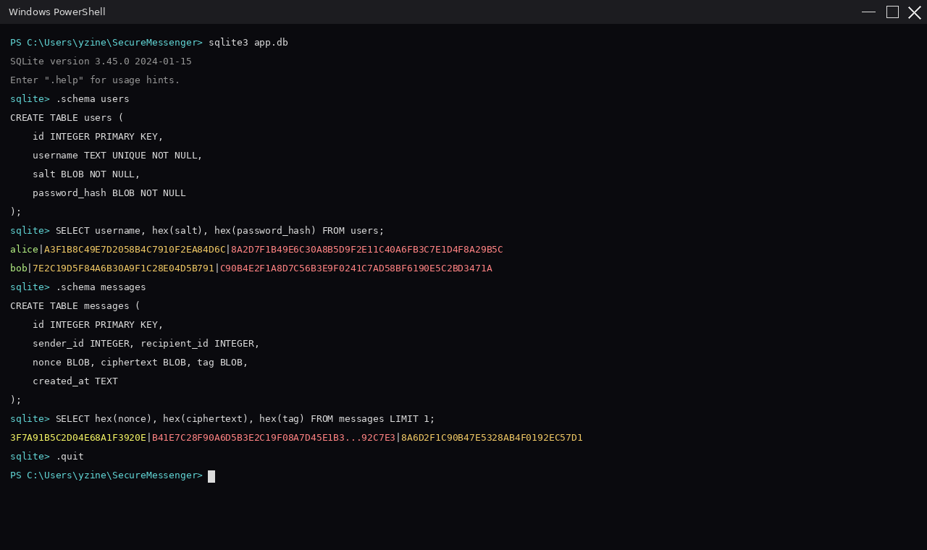
07 // PREUVE PAR LA BASE
Dump SQLite : aucun secret lisible
salt
password_hash
ciphertext
16 octets hex aléatoires
32 octets dérivés (scrypt)
AES-256-GCM, illisible sans clé
Secure Messenger // Cryptographie
08 / 10

Slide 9
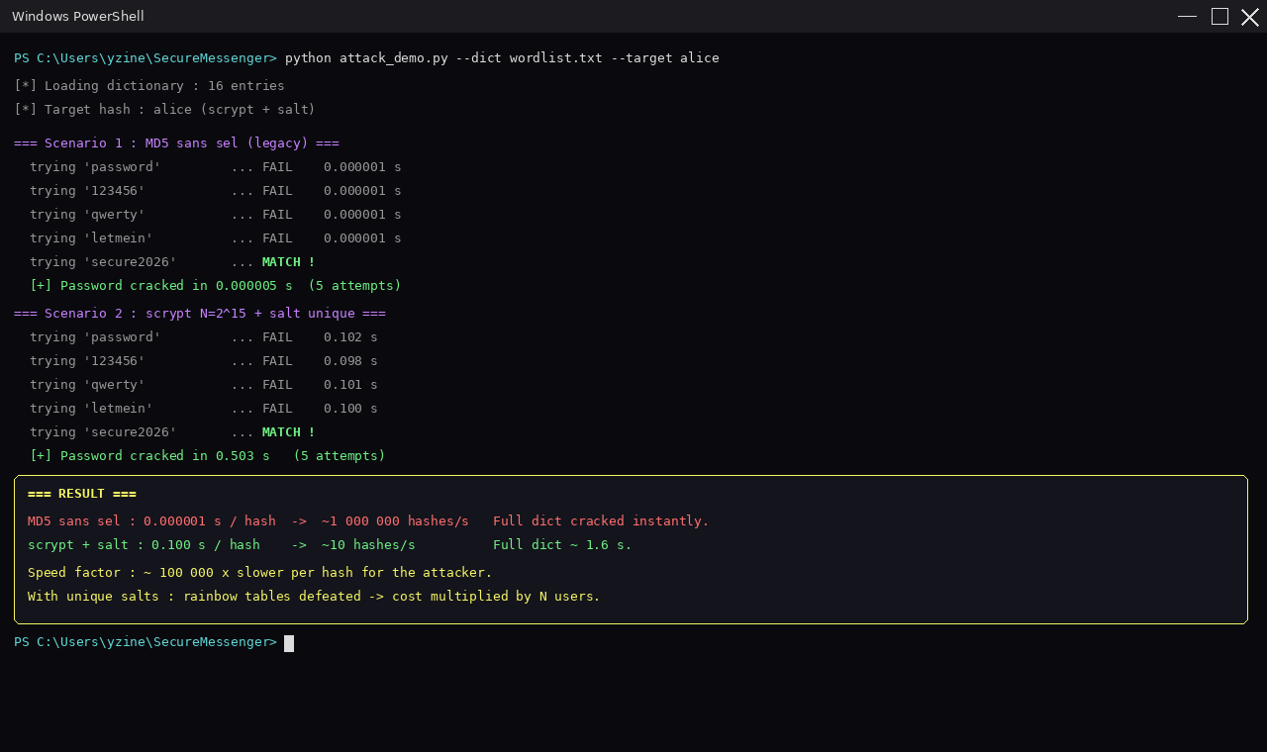
08 // DÉMO D'ATTAQUE
Dictionnaire : MD5 sans sel vs scrypt + sel
MD5 SANS SEL
~1 M
hashes / seconde
→ casse instantanée
SCRYPT + SEL
~10
hashes / seconde
→ ~3,7 ans / utilisateur
Facteur ~ 100 000× par hash, multiplié par N utilisateurs grâce au sel unique → rainbow tables défaites.
Secure Messenger // Cryptographie
09 / 10

Slide 10
09 // BILAN
Ce qui est livré & ce qui suit
LIVRÉ
PROCHAINES ÉTAPES
✓
Mots de passe protégés par KDF memory-hard
TLS
Reverse proxy Caddy/nginx — canal HTTPS
✓
Sel unique par utilisateur, 16 octets CSPRNG
KMS
Clé maître externalisée (Vault, AWS KMS)
✓
Comparaison constant-time (hmac.compare_digest)
E2E
X25519 + double ratchet style Signal
✓
AEAD AES-256-GCM : confidentialité + intégrité
Policy
zxcvbn à l'inscription pour bloquer les mdp triviaux
✓
Nonce aléatoire 96 bits par message
Rate-limit
Flask-Limiter sur /login (anti brute-force en ligne)
✓
Démonstration mesurée : ~100 000× plus coûteux
Yassine Zine El Abidine // École 89 Deep Tech // B1 — Cybersécurité
Secure Messenger // Cryptographie
10 / 10

